Slide 1
포트폴리오
1.0.0
2020-02-13
기획팀
이영찬

Slide 2
Index
Information Architecture
2.목차/ 정보구조
3.와이어프레임
4. Main
4-1. 화면설계
0.메인 View
1. Home
2. About
3. Portfolio
4. Ability
5. Contact us

Slide 3
와이어프레임
SVG
text
btn
Home About PortFolio Ability Contact us
img
text
img
img
img
img
img
img
img
Text
img
img
img
Text
text
text
text
text
주소:
연락처:
이메일:
깃:
sns

Slide 4
MAIN
2
1
- 해당 선은 svg로 애니메이션 효과를 표현
2
- 텍스트는 서서히 storke가 나타나며 이 후 색이 채워진다.
1
3
- 로고는 처음 화면에도 보여야 됨
3
4
- 버튼 호버 시 배경색 흰색
글씨 #333 으로 변경
5
버튼 클릭시 캔버스로 화면이 흰색으로 채워진다.
흰색으로 다 채워졌을 때 스크롤은 즉시 아래에 있는 about 페이지로 이동된다.
2
1
4
5

Slide 5
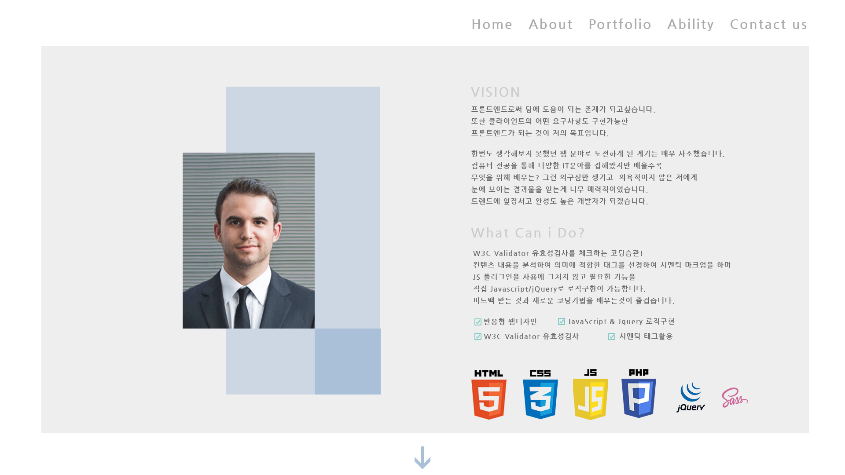
1
- 캔버스로 채워진 흰색이 반으로 나눠진 뒤
좌,우로 펼쳐지고 해당 회색 박스는
처음에는 원 모양을 가지고 있다가 마우스 엔터 이벤트가 발생 했을때 네모 모양으로 펼쳐지고
이 후 데이터들이 append 됨
2
1
2
클릭 시 애니메이션 스크롤 효과로 해당 스크롤 위치로 이동
스크롤이 해당 영역에 닿으면 클래스를 추가하여 색깔 효과를 넣어줌
3
해당 이미지에 호버 시 툴팁 활성화 // html 코드로 작성
4
애니메이션 효과
3
4

Slide 6
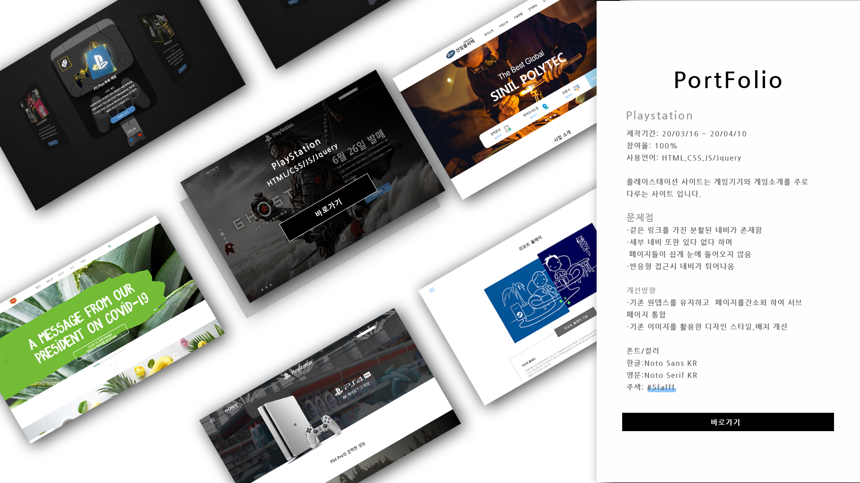
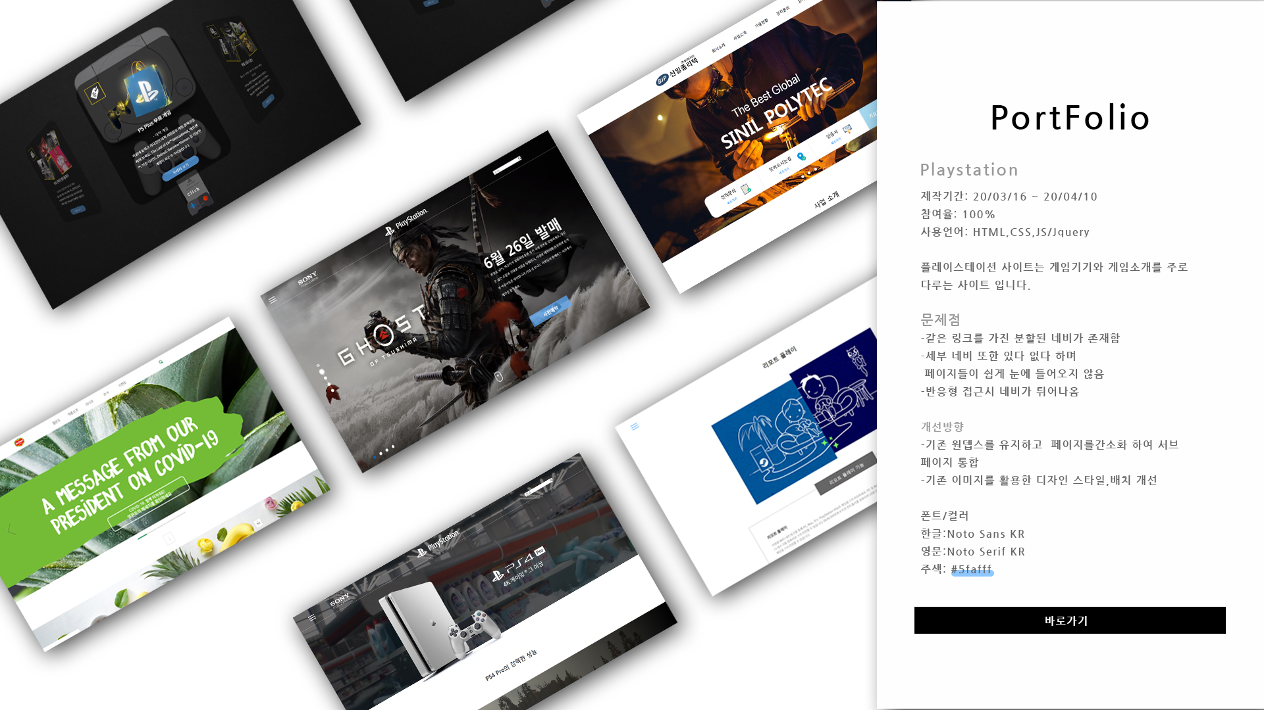
1
가운데 3개의 이미지는 공간이 비어있다가 해당 위치로 이동
해당 이미지 호버시 바탕엔 after가 그림자 형식으로 깔리고 이미지가 앞으로 튀어나옴
숨겨진 글씨 박스 가 반반 채워짐
1
2
클릭 시 해당 사이트 이동
1
2

Slide 7
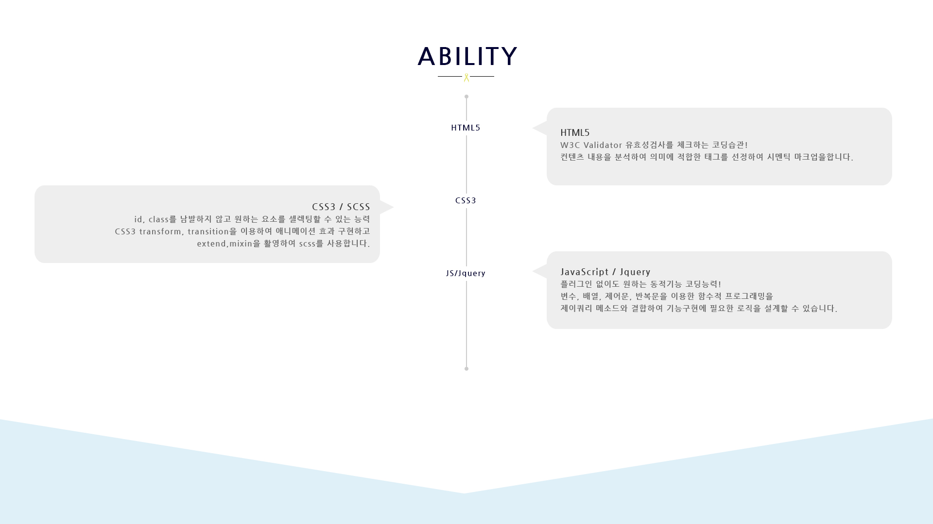
1
해당 텍스트 박스는 스크롤에 반응하여 서서히 나타냄
호버 시에 박스색, 폰트색 변경
1
2
해당 선의 height를 스크롤에 반응하여 길어지게 설계
반응형 작업시 선 제거 혹은 선과 박스 좌/우 나눔
1
1
2

Slide 8
